Slide 1

БЮДЖЕТ ДЛЯ ГРАЖДАН НА 2016 ГОД

Slide 2
Администрация Горняцкого сельского поселения
Основа формирования проекта бюджета Горняцкого сельского поселения Белокалитвинского района на 2016 год
Прогноз социально – экономического развития Горняцкого сельского поселения на 2016 – 2018годы
Основные направления бюджетной политики и основные направления налоговой политики Горняцкого сельского поселения на 2016 – 2018 годы (Постановление Администрации Горняцкого сельского поселения от 12.11.2015 № 273)
Муниципальные программы Горняцкого сельского поселения

Slide 3
Администрация Горняцкого сельского поселения
Проект бюджета Горняцкого сельского поселения на 2016 год направлен на решение следующих ключевых задач
Повышение эффективности бюджетной политики, в том числе за счет роста эффективности бюджетных расходов
Соответствие финансовых возможностей Горняцкого сельского поселения ключевым направлениям развития
Повышение прозрачности и открытости бюджетного процесса
Обеспечение устойчивости и сбалансированности бюджетной системы в целях гарантированного исполнения действующих и принимаемых расходных обязательств
Повышение роли бюджетной политики для поддержки экономического роста

Slide 4
Расходы бюджета Горняцкого сельского поселения на 2016 год
Администрация Горняцкого сельского поселения
Всего
133 260.5тыс. рублей
Дорожный фонд
1118,4тыс. рублей
0,8%
Защита территории и населения от ЧС
547,9тыс. рублей 0,4%
Другие вопросы в области национальной экономики
50,0тыс. рублей
0,05%
Жилищное хозяйство
111496,3тыс. рублей 83,6%
Благоустройство территории поселения
2410,6тыс. рублей
1,8%
Социальная политика 121,2 тыс. руб. 0,09 %
Физическая культура и спорт
15,0тыс. рублей
0,1%
Общегосударственные вопросы 7824,9тыс. рублей
5,9%
Национальная оборона 174,8 тыс. рублей
0,13 %
Содержание учреждений культуры 9501,4 тыс. рублей
7,2%

Slide 5
Администрация Горняцкого сельского поселения
Доля муниципальных программ в общем объеме расходов
Переселение граждан
85,6% (111366,3 тыс.руб)
Управление муниципальным имуществом 0,007%(10,0 тыс.руб)
Пожарная безопасность и ГО и ЧС
0,48 %(651,9 тыс. руб)
Развитие муниципального управления
0.008 %(102,5 тыс. руб)
Социальная поддержка граждан
0,16%(212,8 тыс. руб)
Энергосбережение и повышение энергетической эффективности
0,01%(20,0 тыс. руб)
Обеспечение общественного порядка
0,07 %(10,0 тыс. руб)
Управление муниципальными финансами
4,4%(5919,2 тыс. руб)
Развитие физической культуры и спорта
0,15%(15,0 тыс. руб)
Обеспечение качественными жилищно – коммунальными услугами населения
0,1 %(130,0 тыс. руб)
Развитие транспортной системы
0,8%(1118,4 тыс. руб)
Благоустройство территории
1,8 %(2410,6 тыс. руб)
Развитие культуры
7,1 %(9497,4 тыс. руб)

Slide 6
Администрация Горняцкого сельского поселения
Расходы бюджета Горняцкого сельского поселения, формируемые в рамках муниципальных программ и непрограммные расходы
131464,1 тыс. рублей
1796,4тыс. рублей
- расходы бюджета, формируемые в рамках муниципальных программ
- непрограммные расходы

Slide 7
Администрация Горняцкого сельского поселения
Расходы бюджета Горняцкого сельского поселения в 2016 году

Slide 8
Структура поступлений бюджетообразующих налогов в бюджет
Администрация Горняцкого сельского поселения

Slide 9


Динамика поступления налога на доходы физических лиц в бюджет Горняцкого сельского поселения
Администрация Горняцкого сельского поселения

Slide 10
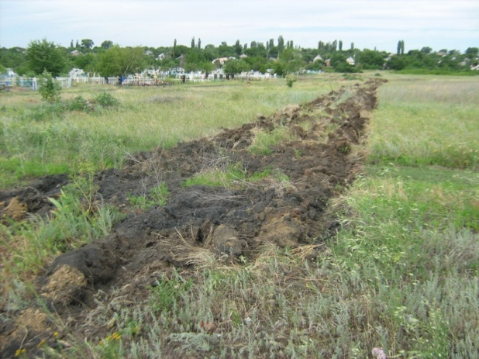
Динамика поступлений земельного налога в бюджет Горняцкого сельского поселения
Администрация Горняцкого сельского поселения

Slide 11
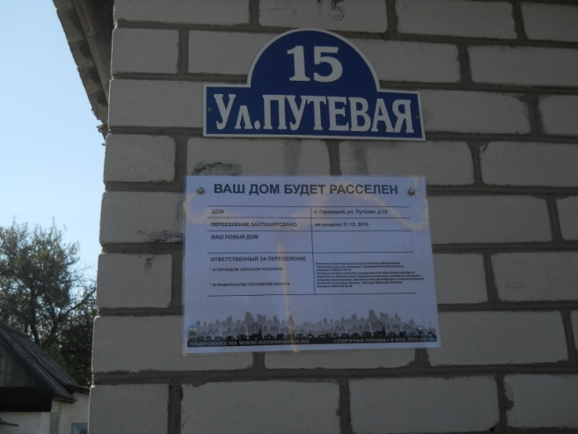
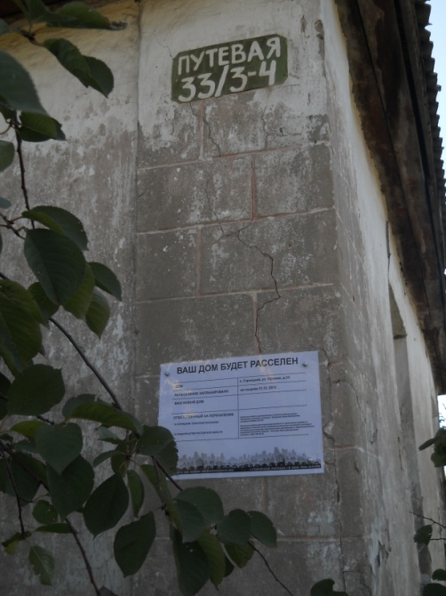
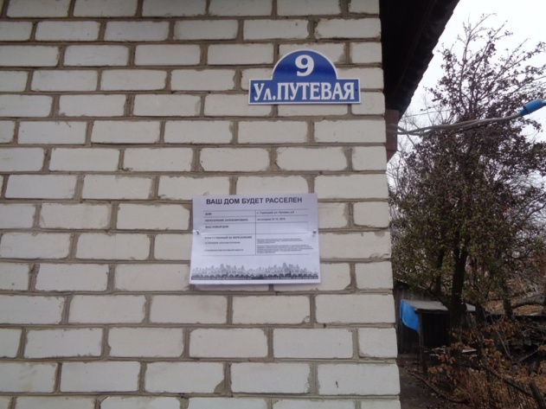
Переселение граждан
В бюджете поселения на 2016 год предусмотрено расходов на переселение граждан в сумме 111 366,3 тыс. рублей

Slide 12
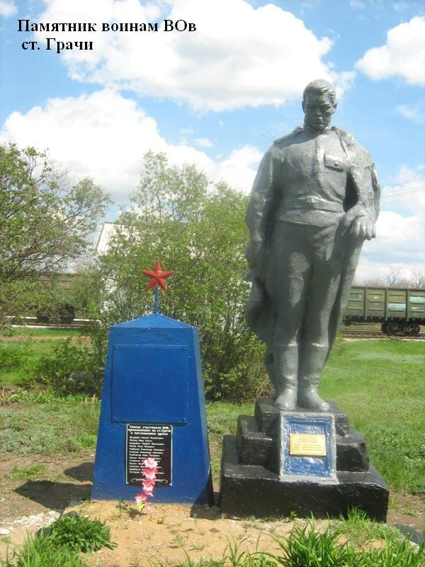
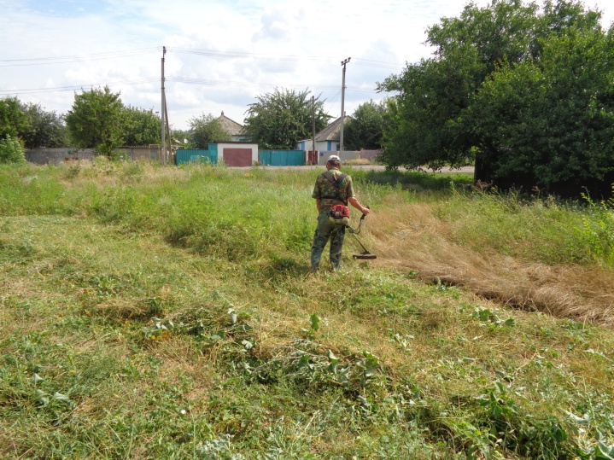
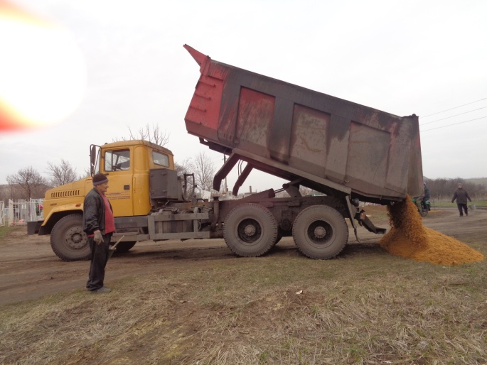
Благоустройство территрии
В 2016 году на благоустройство территории предусмотрено 2410,6 тыс.рублей
- уличное освещение – 2 209,6 тыс.руб.
- Озеленение территории – 112,0 тыс.руб.
- Содержание мест захоронений – 120,0 тыс.руб.
- Прочие мероприятия – 149,0 тыс.руб.

Slide 13
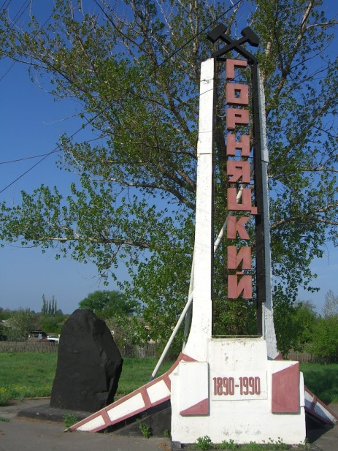
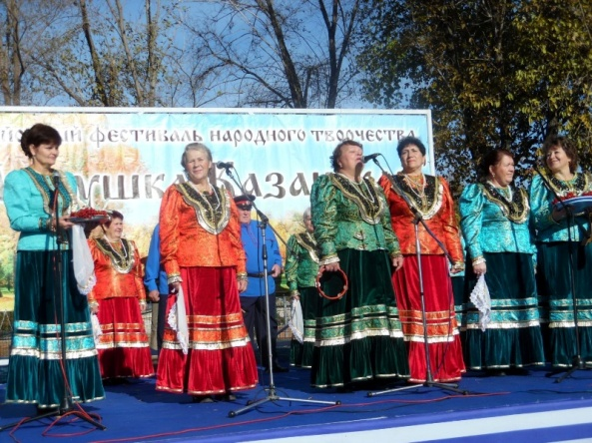
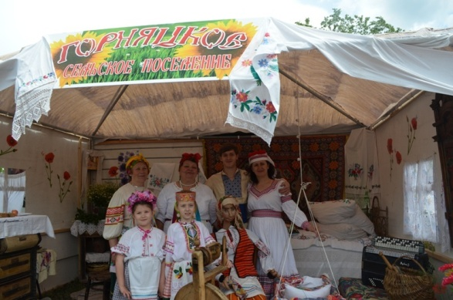

Культура Горняцкого сельского поселения

Slide 14
Культура Горняцкого сельского поселения
Муниципальная программа «Развитие культуры» общий объем расходов
2016 год-9 501,4 тыс. руб.

Slide 15
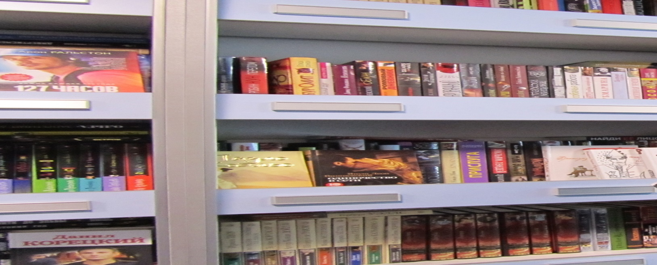
Культура Горняцкого сельского поселения
Создание условий для выравнивания доступа населения к информационным ресурсам и пользованию услугами библиотек
Расходы на содержание библиотек составят:
в 2016 году -1 496,5тыс. руб.,

